Slide 1



НОВЫЙ ИНСТИТУТ РАЗВИТИЯ ТУРИЗМА
В РОССИИ

Slide 2
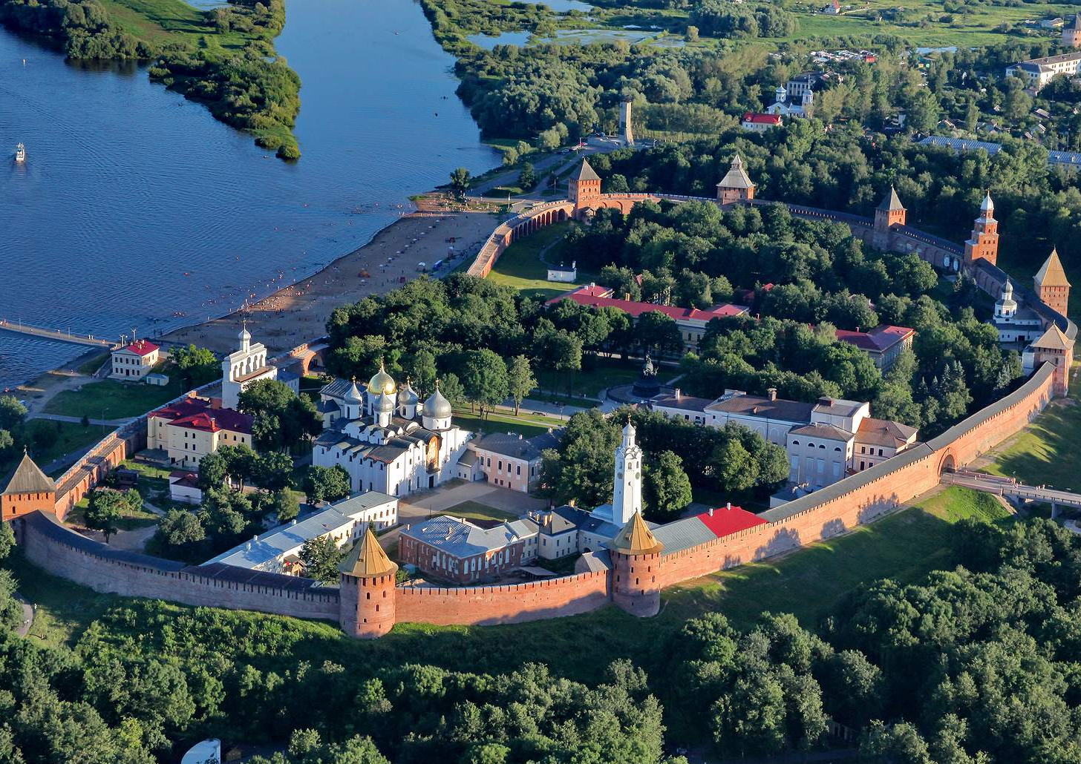


НОВГОРОДСКАЯ ОБЛАСТЬ –
ИЗВЕСТНОЕ ТУРИСТИЧЕСКОЕ НАПРАВЛЕНИЕ
между москвой и санкт-петербургом
Великий Новгород –древний центр международного и межрегионального сотрудничества.
Исторический центр развития российской государственности и торговли, в том числе «на пути из варяг в греки».
37 памятников и ансамблей ЮНЕСКО.
Всего объектов культурного наследия федерального значения 2036.
НОВГОРОДСКАЯ ОБЛАСТЬ
/ 2

Slide 3


СТРУКТРА УПРАВЛЕНИЯ
УЧРЕДИТЕЛИ: Правительство Новгородской области – Муниципальные образования (21 муниципальный район, городской округ Великий Новгород) – 2 Федеральных учреждения.
НАБЛЮДАТЕЛЬНЫЙ СОВЕТ:
Председатель Совета – Никитин А.С.;
Заместитель Председателя Наблюдательного совета – Новичков Н.В.;
Члены Совета – представители потребителей услуг АНО: туристический бизнес, культурная общественность, известные путешественники (всего до 12 человек).
СОВЕТ ИНДУСТРИИ (выполняет функции попечительского совета): представители туристической сферы и индустрии гостеприимства.
СОВЕТ ТЕРРИТОРИЙ (выполняет функции попечительского совета): представители муниципальных образований Новгородской области.
Генеральный директор
НОВГОРОДСКАЯ ОБЛАСТЬ

Slide 4





ВЕЛИКИЙ НОВГОРОД
ВОЗМОЖНОСТИ
ДЛЯ МУНИЦИПАЛИТЕТОВ
БОРОВИЧСКИЙ РАЙОН
ПРОДВИЖЕНИЕ ТУРИСТИЧЕСКИХ РЕСУРОВ
ПОМОЩЬ В СОЗДАНИИ РЕГИОНАЛЬНЫХ ТУРПРОДУКТОВ
ВАЛДАЙСКИЙ РАЙОН
КОНСОЛИДАЦИЯ БЮДЖЕТНЫХ И ВНЕБЮДЖЕТНЫХ СРЕДСТВ ДЛЯ РАЗВИТИЯ ТУРИЗМА
ПРИВЛЕЧЕНИЕ НОВЫХ БИЗНЕС-ПРОЕКТОВ И ИНВЕСТОРОВ
ЛЮБЫТИНСКИЙ РАЙОН
СТАРОРУССКИЙ РАЙОН
НОВГОРОДСКАЯ ОБЛАСТЬ

Slide 5


Участие в организации
федеральных учреждений
Объединение ресурсов и возможностей позволяет:
Выстраивать единую политику развития
регионального туризма
Создавать совместные туристические продукты
Формировать единый календарь событий
ВОЗМОЖНОСТИ ДЛЯ УЧРЕЖДЕНИЙ:
Продвижение
ПРИВЛЕЧЕНИЕ НОВЫХ ПОСЕТИТЕЛЕЙ И ТУРИСТОВ
БОЛЕЕ ШИРОКИЙ НАБОР ИНСТРУМЕНТОВ ДЛЯ РАЗВИТИЯ
НОВГОРОДСКАЯ ОБЛАСТЬ

Slide 6
Основные направления деятельности
Создание и развитие туристических брендов Новгородской области
Организация туристической навигации на территории Новгородской области;
Продвижение регионального туристического продукта;
Ведение и поддержание стандартов сервиса в сфере туризма и гостеприимства;
Выполнение функций оператора программ повышения лояльности, в том числе, туристических пластиковых карт («карт гостя»);
Привлечение инвестиций в сферу туризма и гостеприимства;
Содействие развитию креативной экономики и креативных индустрий;
Оказание услуг, в том числе, на возмездной основе, организациям из сферы туризма, гостеприимства, креативной экономики в продвижении их продуктов.
НОВГОРОДСКАЯ ОБЛАСТЬ

Slide 7

Объекты притяжения туристов
федерального уровня в Новгородской области:
37 памятников и ансамблей ЮНЕСКО
Всего объектов культурного наследия федерального значения 2036
Всего ООПТ федерального, регионального и местного значения 129
ПЕРСПЕКТИВНЫЕ НАПРАВЛЕНИЯ РАЗВИТИЯ ТУРИЗМА
Активный и горнолыжный туризм
ТЕМАТИЧЕСКИЕ И РЕКРЕАЦИОННЫЕ ПАРКИ
Чудово
Любытино
Захарьино
Великий
Новгород
1
Культурно – познавательный туризм
2
М11
Окуловка
М10
3
Боровичи
оз. Ильмень
4
МЕДИКО-ОЗДОРОВИТЕЛЬНЫЙ ТУРИЗМ
Старая
Русса
Валдай
Рекреационный туризм / ОТДЫХ НА ПРИРОДЕ 2.0
НОВГОРОДСКАЯ ОБЛАСТЬ

Slide 8
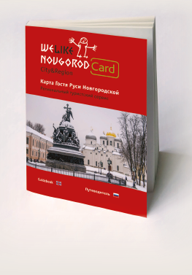
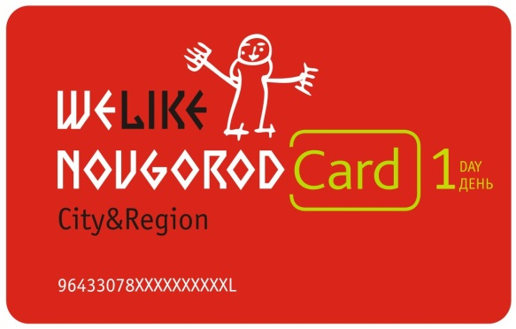
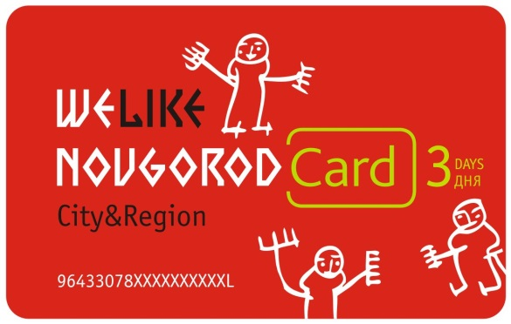

КАРТА ГОСТЯ РУСИ НОВГОРОДСКОЙ
РЕГИОНАЛЬНЫЙ ТУРИСТИЧЕСКИЙ СЕРВИС
В карту гостя включено:
Более 60 музейных объектов в Великом Новгороде, Валдае, Старой Руссе, Чудово, Боровичах и других районах области
Автобусные и пешеходные экскурсии
Мастер-классы и лекции в творческих мастерских и культурных центрах
Скидки на спектакли, выставки и киносеансы
Скидки на посещение детстих центров
Скидки от отелей, ресторанов, кафе и сувенирных магазинов
Скидки на автобусные поездки до Санкт-Петербурга и обратно
НОВГОРОДСКАЯ ОБЛАСТЬ

Slide 9
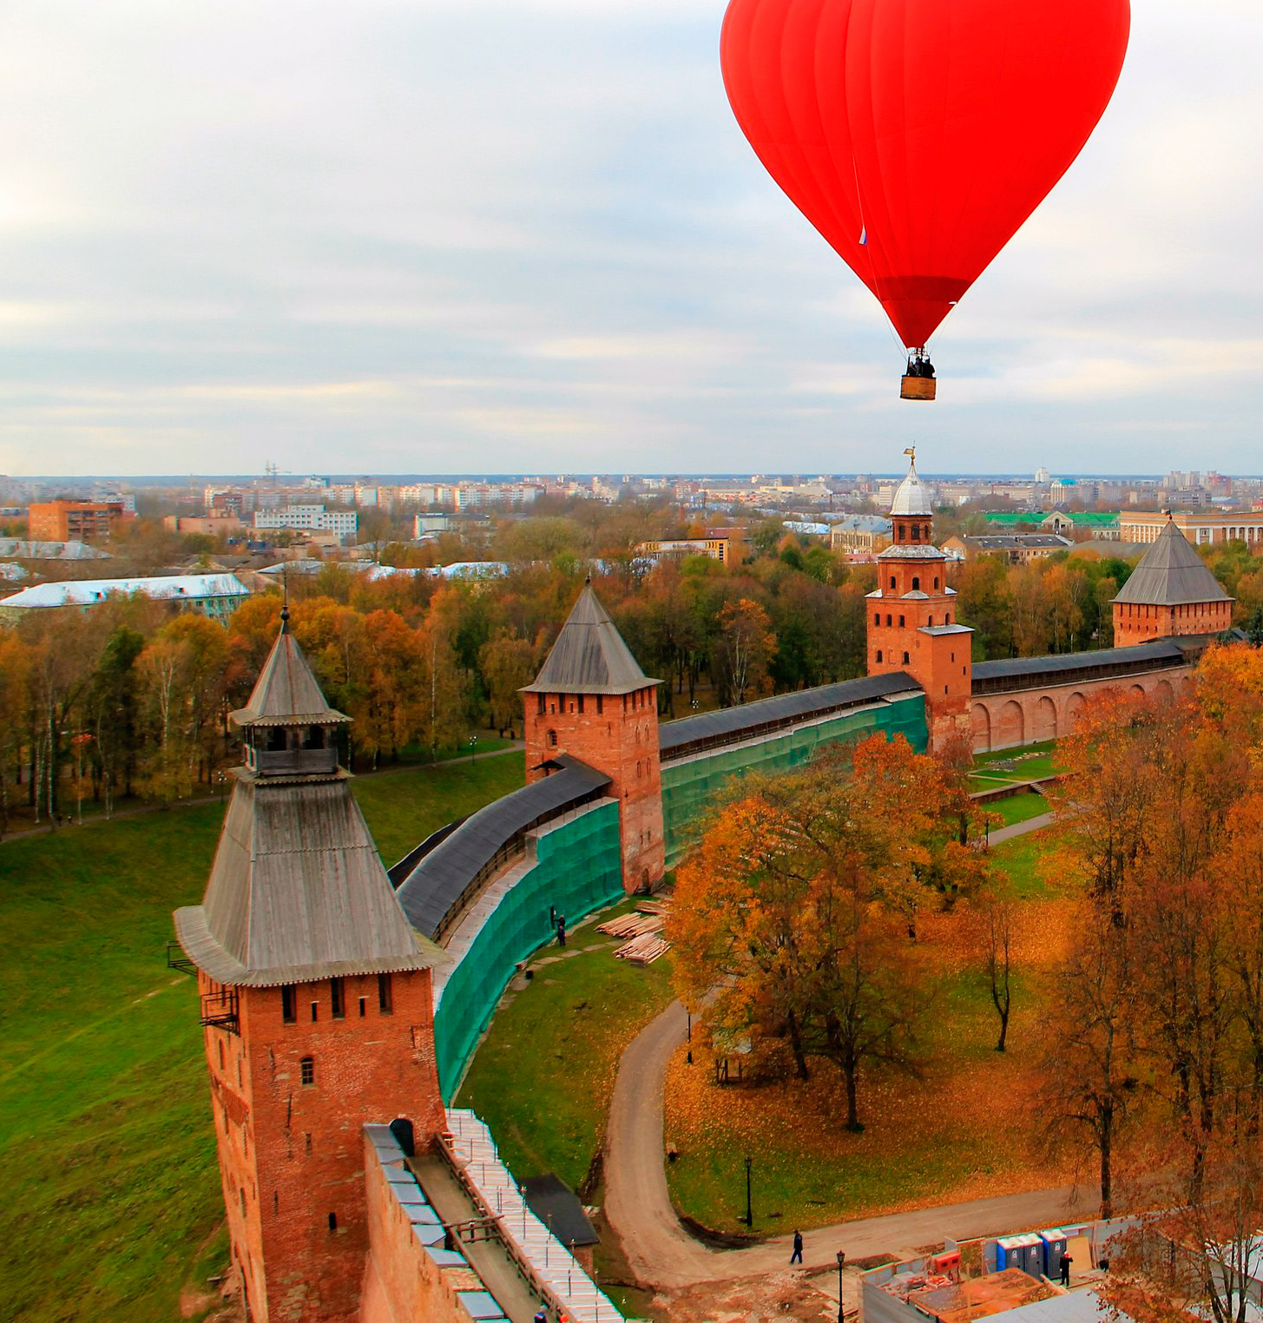

СПАСИБО ЗА ВНИМАНИЕ!

